Slide 1
Textil v muzeu podklady pro zkoušku okruh VII. – Typologie a výroba textilií

Slide 2
Výroba textilií
Jednotlivá textilní vlákna se spřádají do příze (nitě různých tlouštěk, stavby – z jedné, dvou i více nití; složení – jednodruhové, dvoudruhové nebo vícedruhové). Následně se příze zpracovává do plošných textilií mnoha výrobními postupy – tkaním, proplétáním, pletením, háčkováním, paličkováním, síťováním popř. jinými výrobními postupy. Získáváme tak tkaniny, pleteniny a krajky.
Výrobní postupy na zhotovení textilií dělíme dle užitých pomůcek na:
Předtkalcovské techniky – tkaní na karetkách, tkaní na destičkách, krosienka
Tkalcovské techniky – tkalcovský stav svislý a vodorovný
Techniky propletání – pletení na jehlicích, háčkování
Techniky výroby krajek – paličkování, síťování, frivolitka

Slide 3
Předtkalcovské techniky – sloužily k zhotovení tkanin ještě před vynálezem tkalcovského stavu. Realizují se za využití jednoduchých pomůcek, které slouží k držení osnovních nití a manipulaci s nimi tak, aby mohlo dojít k vytváření vazných bodů (viz níže) a tkanina držela pohromadě. Pracují rovněž se dvěma soustavami nití (osnova a útek).
Při těchto technikách vznikají tkaniny převážně ve formě různě širokých pásů, i vzorovaných, které se k získání větší šíře sešívaly podélnou stranou k sobě.
Tkaniny takto zhotovené lze je vzorovat, stříhat, jsou však nepružné, pevné, jsou nepáratelné.
Výjimkou je krosienka (viz níže).

Slide 4
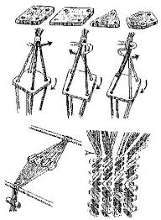
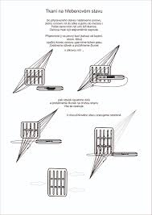
Tkaní na karetkách Tkaní na destičce

Slide 5
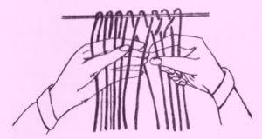
Krosienka – pracuje pouze s jednou sestavou nití (pouze s osnovou, útek není), tkanina se vytváří propletáním osnovních nití mezi sebou, je částečně pružná, páratelná, pevná, nesmí se stříhat, tkaninu je možné při výrobě tvarovat do požadovaného, avšak jednoduchého tvaru.

Slide 6
Tkalcovské techniky
Tkaním na tkalcovském stavu (svislém nebo vodorovném) vznikají tkaniny. Základní vlastností tkanin je, že jsou nepáratelné, lze je stříhat, ale jejich okraj je nutno po stříhání zpevnit obšitím.
Tkaniny mají dvě soustavy nití - osnovní a útkové, které se navzájem provazují a tak vznikají různé vazby. Vazba určuje vzhled tkaniny, vytváří vzory, ovlivňuje užitné a zpracovatelské vlastnosti tkaniny.
Rozeznáváme tyto základní tkalcovské vazby:
základní - plátnová, keprová, atlasová
z nich odvozené - panama, zesílený kepr, vzorovaný atlas atd.
složené a volně sestavené - krepová, kanavová, vaflová
ostatní vazebné techniky - smyčkové, vlasové, dvojité jsou tvořeny více než dvěma soustavami nití.
Podle užité tkalcovské vazby se odvozují názvy tkanin: plátno, kepr, atlas, popelín, barchet, flanel, tvíd, cibelín, fresko atd.

Slide 7
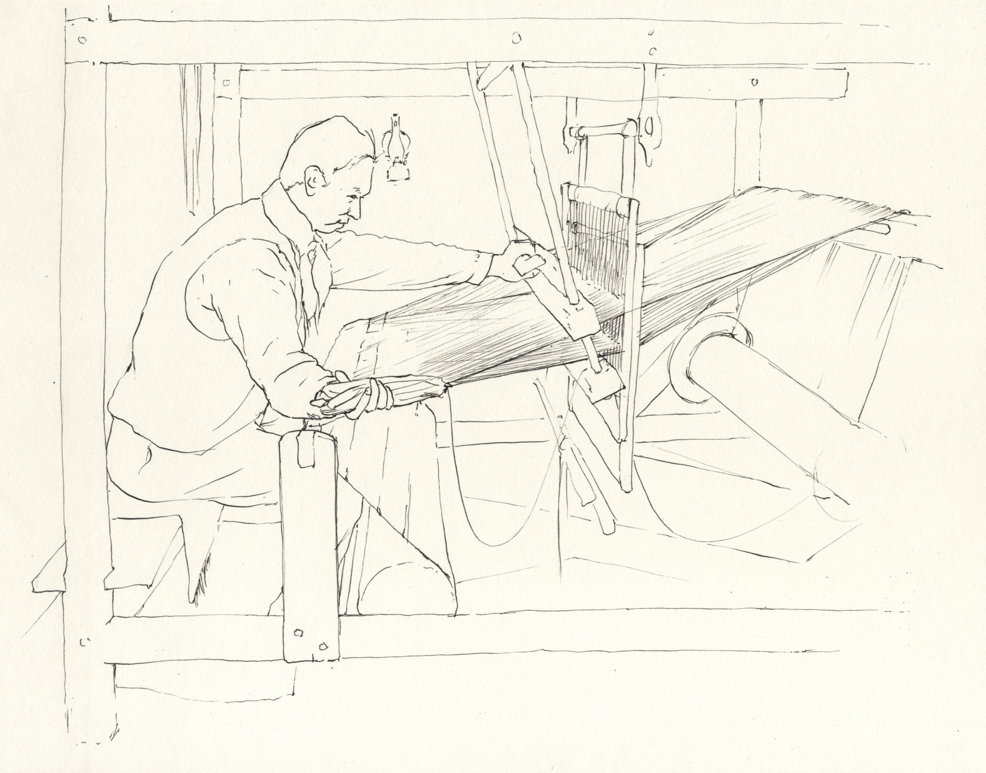
Tkalcovský stav

Slide 8
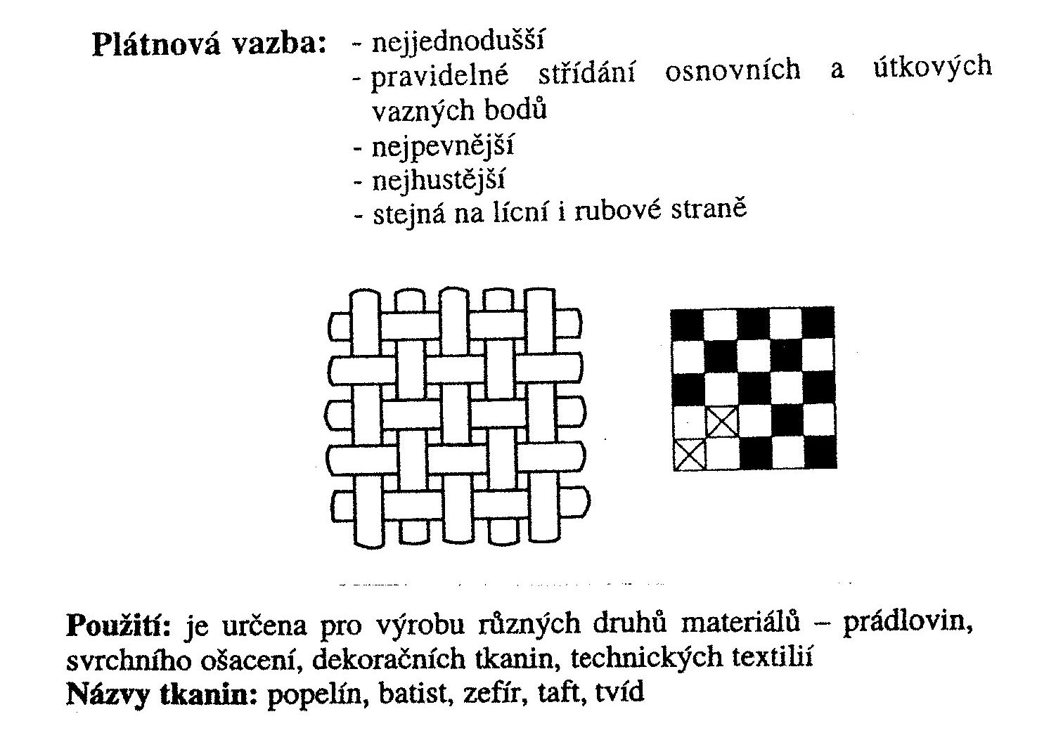
Plátnová vazba

Slide 9
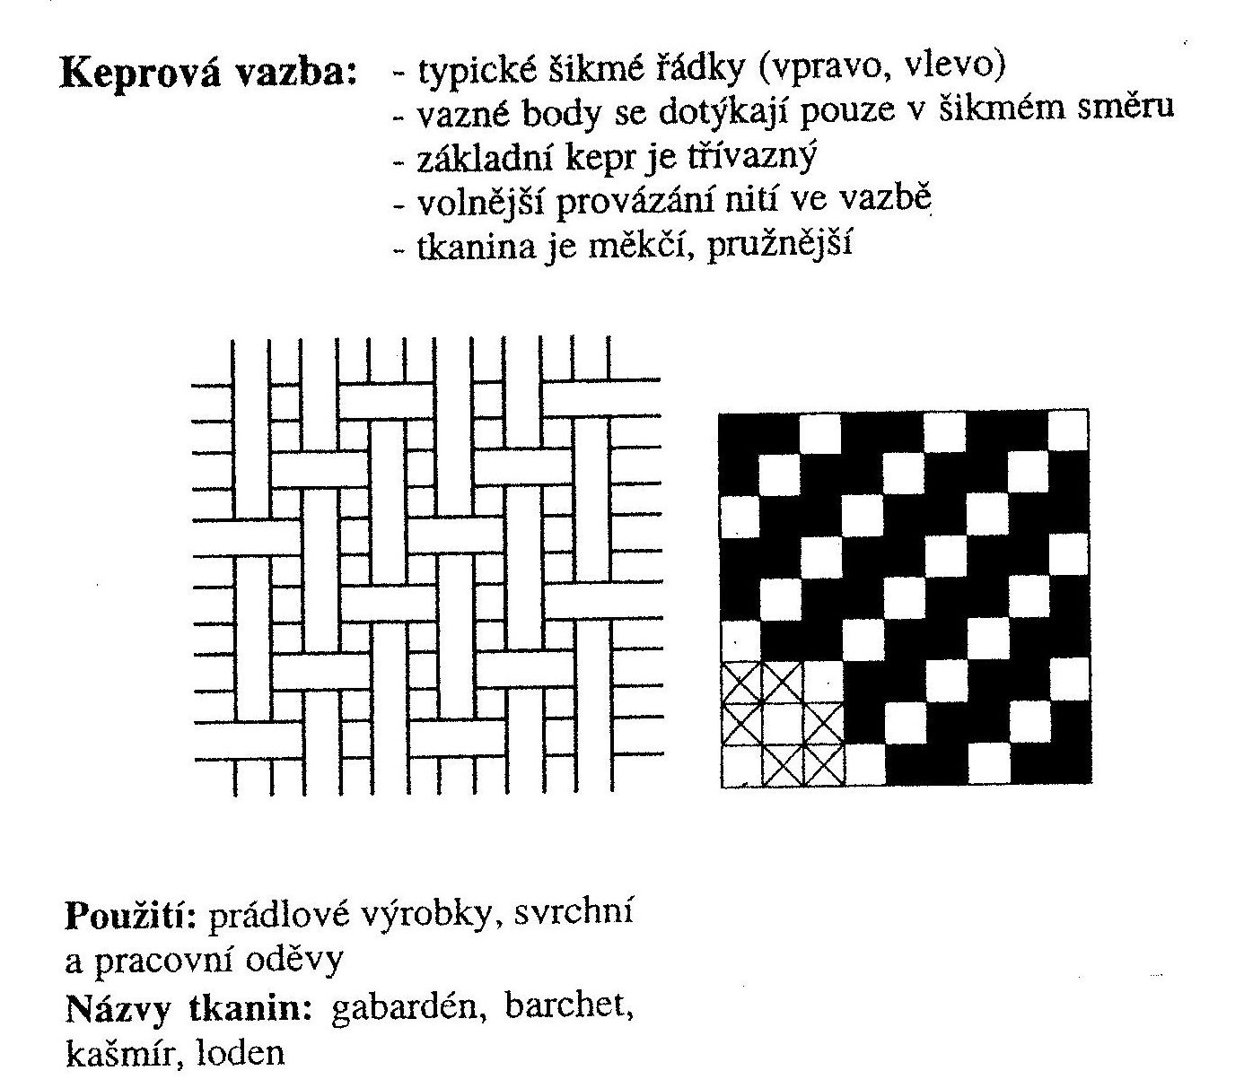
Keprová vazba

Slide 10
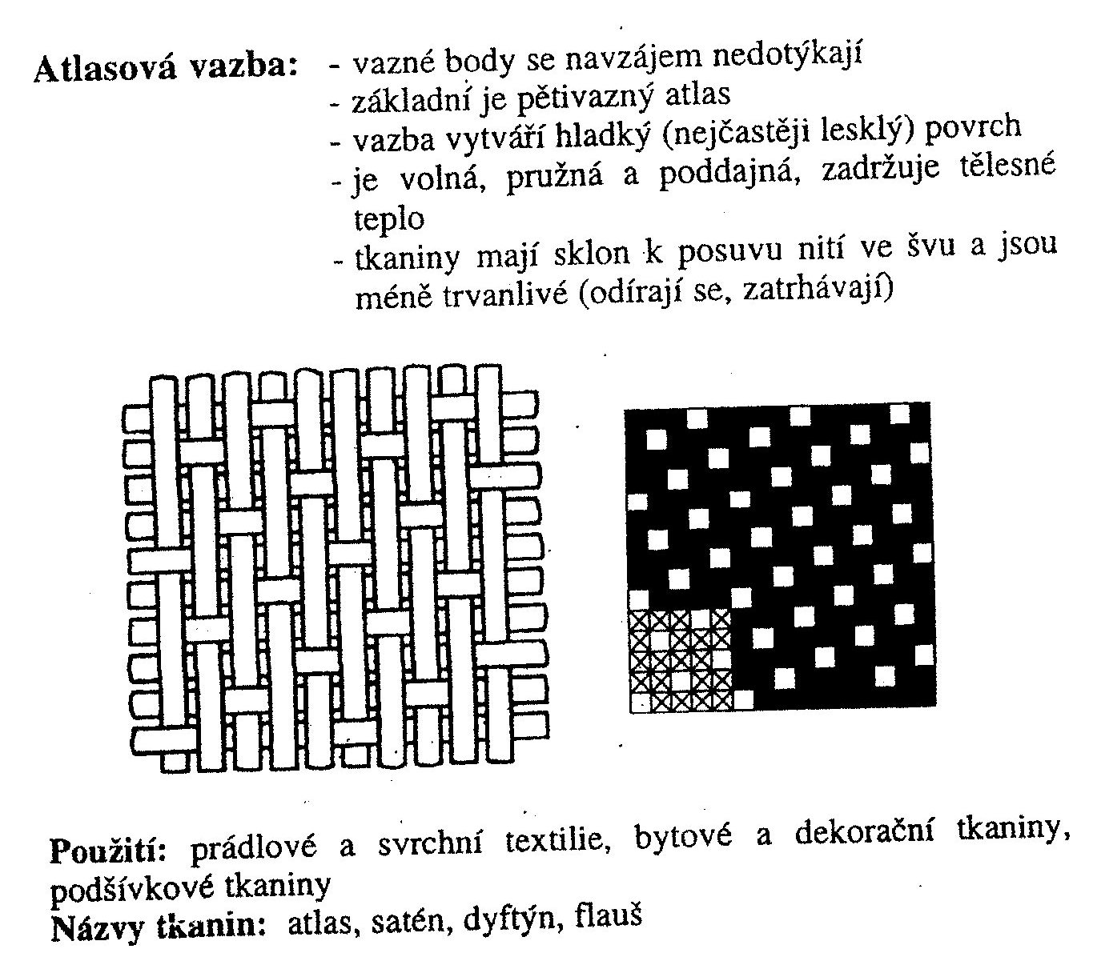
Atlasová vazba

Slide 11
Techniky proplétání
Za použití jednoduchých pomůcek – jehlic nebo háčků se vyrábí pleteniny. Základem je užití jedné nekonečné nitě, z níž jsou proplétáním vytvářena očka, jimiž se opakovaně protahuje nekonečná nit. Různými způsoby protahovaní oček, jejich splétáním a rozplétáním, vynecháním apod. je možno pleteninu vzorovat a také určovat její vlastnosti.
Pokročilejší technologie výroby pletenin mohou využívat i více soustav nití (dvě, tři i více).
Výroba pletenin zahrnuje technologii pletení na jehlicích a háčkování. Některé vlastnosti výrobků jsou stejné, některé rozdílné.
Vlastnosti stejné: jsou páratelné, pevné, poddajné, mohou se s opatrností stříhat, je nutné jejich okraj zpevnit, avšak požadovaný tvar lze docílit již při výrobě bez nutnosti stříhání. Oběma způsoby lze vyrobit i celou oděvní součástku bez nutnosti stříhat a sešívat (např. ponožka)
Vlastnosti rozdílné: pletené textilie jsou pružné a lze je zhotovit i strojově, háčkované textilie jsou nepružné a není možné je zhotovit strojově

Slide 12
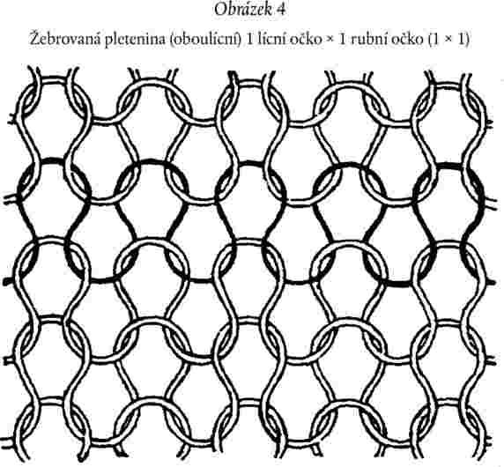
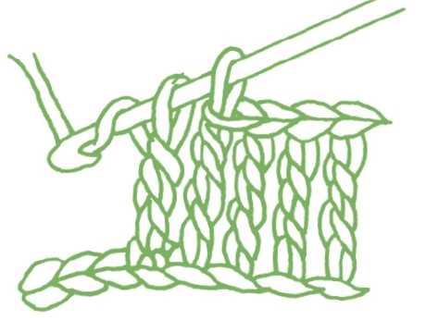
Pletení Háčkování

Slide 13
Techniky výroby krajek
Krajky vznikají proplétáním a tvořením vazných bodů jedné nekonečné nitě nebo soustavy více nití. Jejich výroba umožňuje vytvářet jak plošné textilie, úzké pásové textilie nebo přímo požadovaný tvar (i značně složitý s velmi členitým okrajem). Jejich okraj je pevný, jsou nepáratelné, je možné je stříhat, ale střižený okraj je nutno zapošít. Krajky jsou vzdušné, tzn. že velká část jejich plochy nemá výplň nebo jsou průhledné, nepružné. Je možno je vyrábět ručně a některé druhy i strojově.
Je velké množství technik výroby krajek:
Paličkování – používá se herdule jako kulatý polštář na uchycení podvinku (nákres podoby krajky), paličky s navinutou přízí, špendlíky – soustava více nití
Síťování – používá se síťovací jehla s navinutou přízí – jedna nekonečná nit
Frivolitkování – používá se člunek s navinutou přízí – jedna nekonečná nit. Jednoduché krajky se zhotovuji jedním člunkem, složitější tvary s více člunky

Slide 14
Šitá krajka – používá se jehla a nekonečná nit, zhotovuje se bez podložky
Vyšívaná krajka – používá se jehla a nekonečná nit, zhotovuje se na podložce
Drhání – používá se pouze příze v několika soustavách nití, jež se vzájemně provazují různými druhy uzlů
Pletení
Háčkování atd.

